Slide 1

TIẾT 5:
LUYỆN TẬP SỬ DỤNG MỘT SỐ BIỆN PHÁP NGHÊ THUẬT TRONG VĂN BẢN THUYẾT MINH

Slide 2
I. Củng cố kiến thức: Thuyết minh một đồ vật
- Yêu cầu:
+ Về nội dung:
Văn bản thuyết minh phải nêu được công dụng, cấu tạo, chủng loại, lịch sử của các đồ dùng như trong đề nêu.
+ Về hình thức:
Phải biết vận dụng một số biện pháp nghệ thuật để giúp cho văn bản thuyết minh thêm sinh động, hấp dẫn.

Slide 3
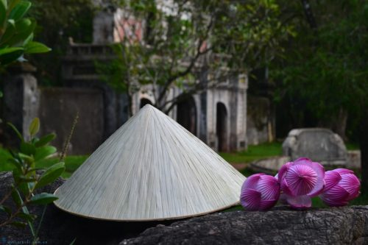
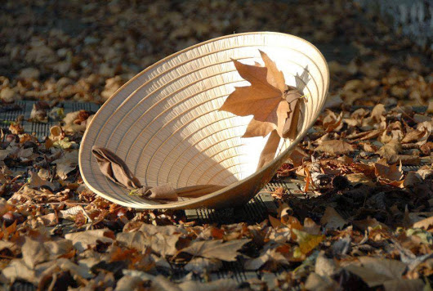
II. Luyện tập:
Đề bài: Thuyết minh về chiếc nón lá Việt Nam

Slide 4
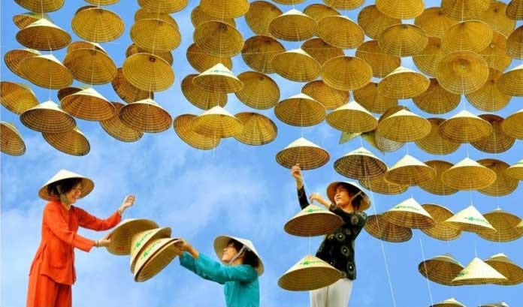
Thể loại:
- Đối tượng thuyết minh:
Thuyết minh
Chiếc nón lá Việt Nam

Slide 5
DÀN Ý:
I. Mở bài:
Giới thiệu đối tượng thuyết minh( Nêu khái quát ý nghĩa của chiếc nón lá trong đời sống dân tộc hoặc trích dẫn một vài câu thơ, một vài ý kiến về chiếc nón lá VN, hoặc nhập vai chiếc nón tự giới thiệu về mình).
II.Thân bài: Thuyết minh đối tượng
1.Nguồn gốc xuất xứ và chủng loại, những làng nghề làm nón nổi tiếng.
- Nguồn gốc: Chiếc nón lá xuất hiện sớm trong lịch sử dân tộc VN. Hình ảnh tiền thân của nó đó được chạm khắc trên trống đồng Ngọc Lũ và thạp đồng Đào Thịnh cách đây 2500-3000 năm.

Slide 6
- Chủng loại: Chiếc nón thông dụng là nón lá, người Bình Định có nón ngựa làm bằng lá dứa chuyên dùng đội khi đi cưỡi ngựa.Người Bắc Ninh có nón thúng quai thao,người Huế có nón bài thơ. Lính tráng thời xưa hay đội nón dấu. Ngoài ra còn có nón rơm, nón khua (dùng cho người hầu các quan lại).....
- Những làng nghề nón nổi tiếng: Nón làng Chuông (Hà Tây) bền và đẹp từng là vật để cung tiến hoàng hậu, công chúa, là kỉ vật của những cô gái khi lên xe hoa về nhà chồng, nón Gò Găng (Bình Định), nón Huế thanh mảnh.....
2. Đặc điểm của chiếc nón.
- Nguyên liệu làm nón: lá cọ, lá hồi, lá dứa, bẹ măng khô....rơm, tre...

Slide 7
- Hình dáng: Hình chóp như một chiếc kim tự tháp thu nhỏ. Đường kính rộng 41 cm
- Cấu tạo: 3 phần: Khung nón, vành nón và chóp nón
3. Qui trình làm nón:
- Chọn và làm lá:
+ Lá non, không bị sâu và rách.
+ Lá được vò trong cát, sau đó phơi dưới nắng nhẹ hay sấy trong cho chuyển thành màu trắng rồi hơ qua 1 lượt diêm sinh cho lá bền không mốc.
+ Lấy giẻ nhúng nước, đem hơ trên lửa cho nóng rồi chà nhẹ lên lá để lá thẳng và những đường gân cũng bằng với mặt lá, rồi treo lên từng chùm cho lá thẳng.
- Uốn và nức vành:
+ Vành nón được làm từ cật nứa vót nhẵn. Dùng cây mác sắc, chuốt mỏng từng sợi tre thành 16 nan vành.

Slide 8
+ Khung nón được những người thợ cao tay làm sẵn có sáu cây sườn chính, khoảng cách giống nhau để gài 16 nan vành lớn nhỏ khác nhau.
+ Dựng những nan vành uốn vòng thật tròn trịa vào khung.
- Xây và lợp lá:
+ Lấy kéo cắt chéo đầu trên của lá, sau đó lấy kim xâu chừng 20-25 chiếc lá lại với nhau xếp đều lên khuôn nón từ vành đầu tiên đến vành cuối cùng (chóp nón). Xếp đến đâu phải buộc dây gai lại đến đó cho nón không xô lệch (Nón Huế có hai lớp, nón Chuông có ba lớp)
- Khâu nón:
+ Khâu từ vành đầu tiên đến vành cuối cùng là chóp nón.
+ Chỉ khâu là dây cước, dai, bền. Mũi khâu đều tay thì nón mới đẹp.

Slide 9
+ Trong lòng nón người thợ có thể dùng một số bức tranh trang trí. Nón Huế luôn có những lăng tẩm đình đài cùng cô gái Huế trong tà áo dài tím được thêu bên ngoài.
+ Phía trong chóp nón , có thể được đính một mảnh gương nhỏ.
+ Khâu giăng mắc ở hai điểm đối diện trong lòng nón bằng chỉ màu để buộc quai nón.
Sau khi hoàn thiện : cần quét một lớp dầu bóng để nón bền và đẹp.
4. Giá trị:
- Nón dùng để che nắng, che mưa.
- Nón là người bạn thủy chung của người nông dân một nắng hai sương: chiếc nón trở thành chiếc quạt mát xua đi cái nắng nóng trưa hè, trở thành chiếc cốc xua đi cơn khát cháy khô ...
- Chiếc nón góp phần tôn lên vẻ đẹp của người phụ nữ VN.

Slide 10
Nón lá là nguồn cảm hứng vô tận cho thơ ca, nhạc họa, nó mang niềm vui rạo rực “em đội nón bài thơ, đi đón ngày hội mở”, gợi dáng mẹ tảo tần “Mẹ về nón lá nghiêng che”....
- Là món quà kỉ niệm đối với khách du lịch.
- Trở thành đạo cụ không thể thiếu đối với một số loại hình nghệ thuật: múa nón, hát quan họ.......
5. Cách bảo quản:
Để nón ở nơi khô ráo, tránh ẩm mốc
III. Kết bài: Nêu cảm nghĩ, thái độ của em về chiếc nón lá VN như yêu thích, trân trọng, tự hào về vẻ đẹp, ý nghĩa của chiếc nón lá và sự tài hoa của người thợ. Là món quà kỉ niệm đối với khách du lịch.
- Trở thành đạo cụ không thể thiếu đối với một số loại hình nghệ thuật: múa nón, hát quan họ.......

Slide 11
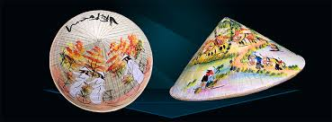
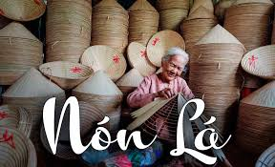

Slide 12
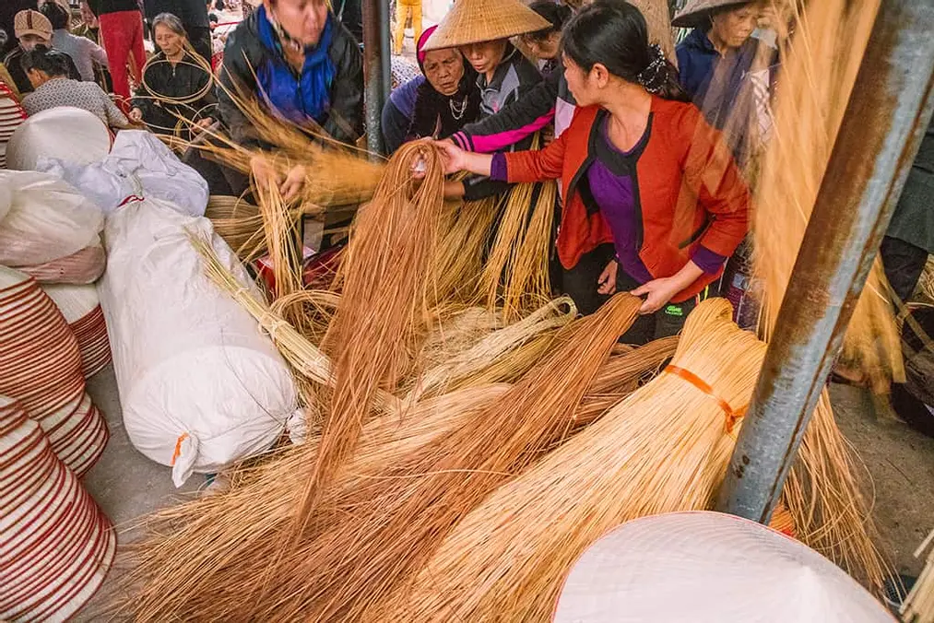
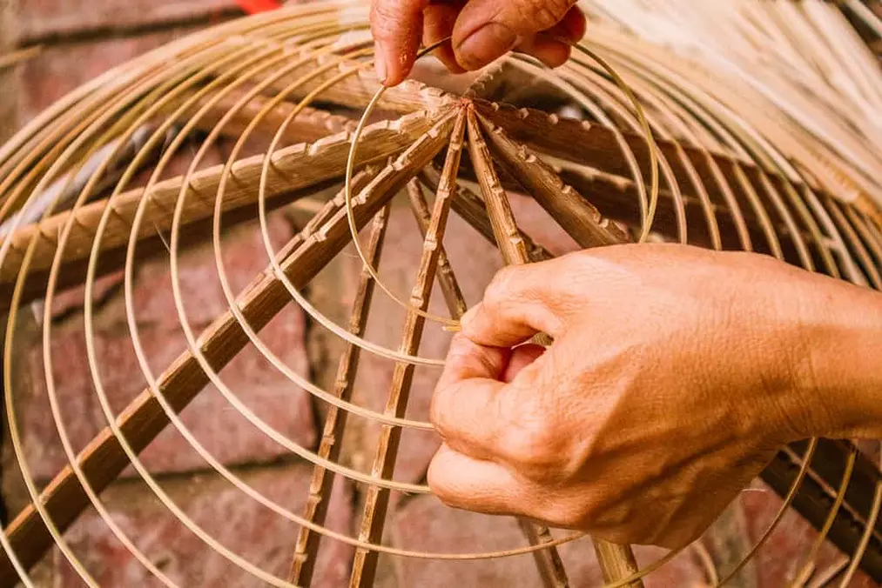
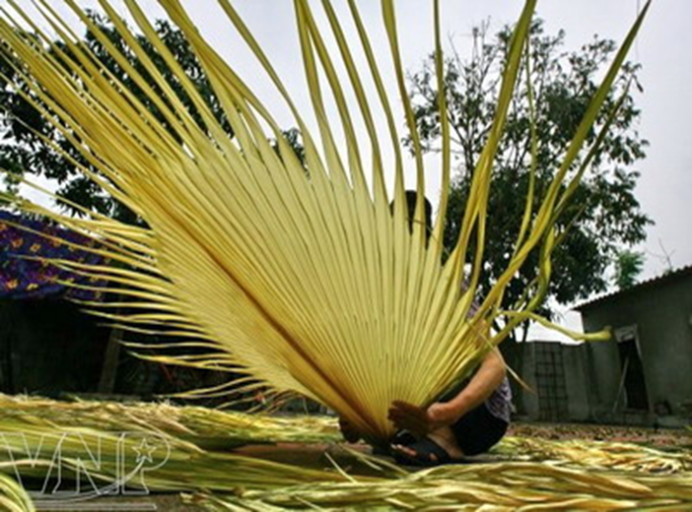
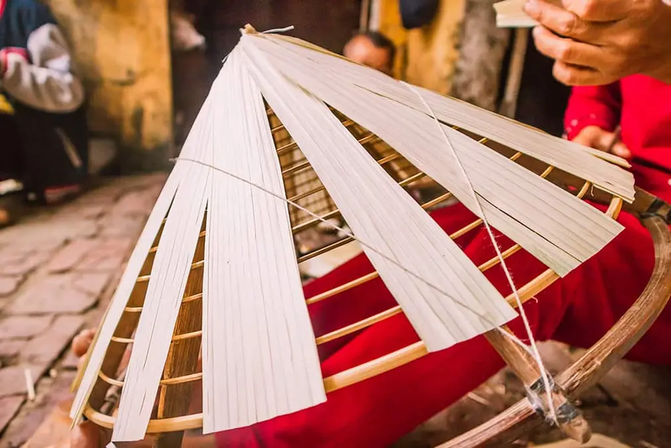

Slide 13
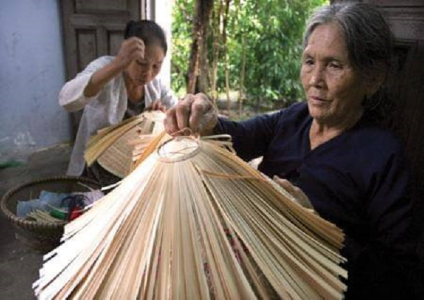
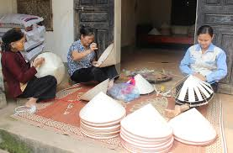
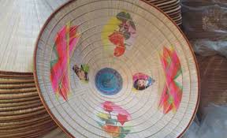
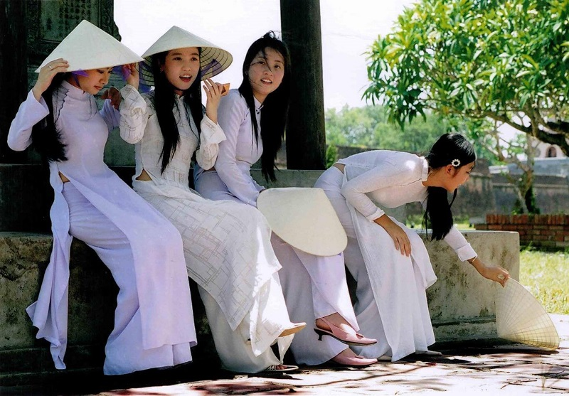

Slide 14
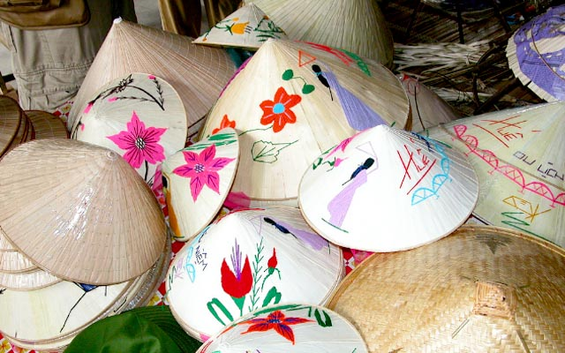

Slide 15

Đề bài: Thuyết minh cái quạt
DÀN BÀI
DẪN DẮT VÀ GIỚI THIỆU CÁI QUẠT
MỞ BÀI
NGUỒN GỐC, ĐẶC ĐiỂM, CÔNG DỤNG, CÁCH BẢO QUẢN
THÂN BÀI
KẾT BÀI
NÊU SUY NGHĨ, TÌNH CẢM VỀ CÁI QUẠT

Slide 16
I. MỞ BÀI
DẪN DẮT VÀ GIỚI THIỆU CÁI QUẠT
TRỰC TiẾP
CÓ 2 CÁCH MỞ BÀI
GIÁN TiẾP

Slide 17
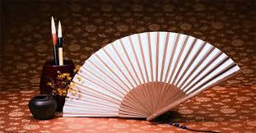
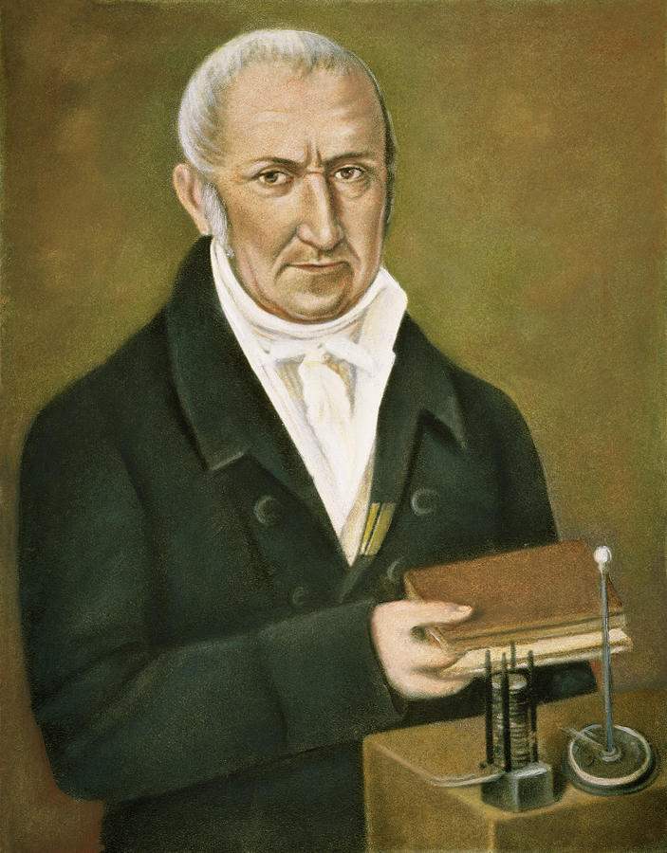
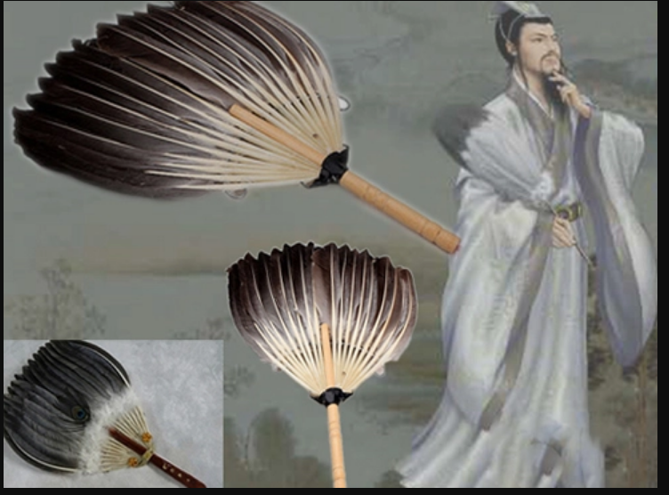
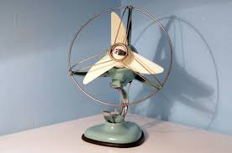
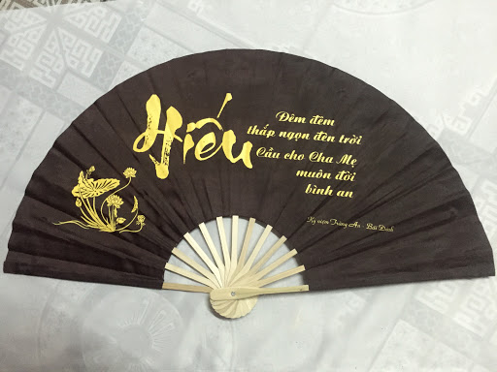
II. THÂN BÀI
1. NGUỒN GỐC, XUẤT XỨ
Khoa Học-Công nghệ phát triển, những chiếc quạt điện xuất hiện ở mọi nơi, nhà nhà đều dùng.
Mọi người đều biết để làm ra một chiếc quạt điện là cả một quá trình dà, khó khăn cùng công sức suy nghĩ và sáng tạo của rất nhiều người. Và người đầu tiên chế tạo ra chiếc quạt điện là Oman-Rajeen Jumalu vào năm 1832.
Ông gọi phát minh của mình là máy quạt ly tâm hoạt động như máy bơm không khí. Rồi khi Thomas Alva Edisen và Nihola Tesla phát hiện ra nguốn năng lượng điện cho toàn thế giới vào cuối thế kỷ XIX-đầu thế kỷ XX. Từ đó các loại quạt chạy bằng cơ học được cải tiến chạy bằng điện hay còn được gọi là quạt điện,
- Quạt thủ công đã xuất hiện từ rất lâu
+ Từ xưa, các vua chúa đã sử dụng những chiếc quạt to, làm bằng lông vũ để tạo sự thoải mái cho giấc ngủ;
+ Các sĩ tử sử dụng quạt giấy hoặc vải để thể hiện sự nho nhã, có học của mình.
+ Ông cha ta còn sử dụng một số loại lá cây như cọ, cau, ... Để làm những chiếc quạt vừa nhẹ vừa mát, mà gần gũi, dân dã, bình dị.
- Quạt vải được sử dụng hết sức phổ biến.
QUẠT THỦ CÔNG
QUẠT ĐiỆN

Slide 18
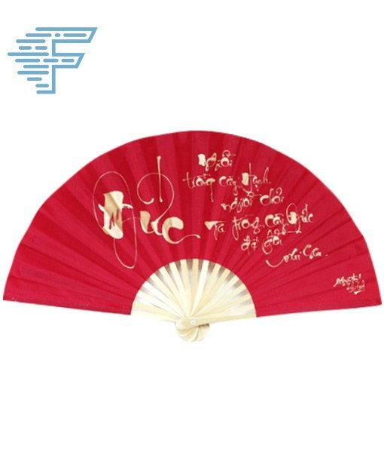
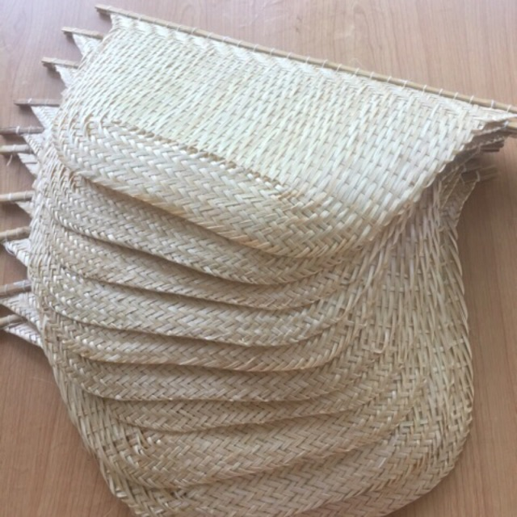
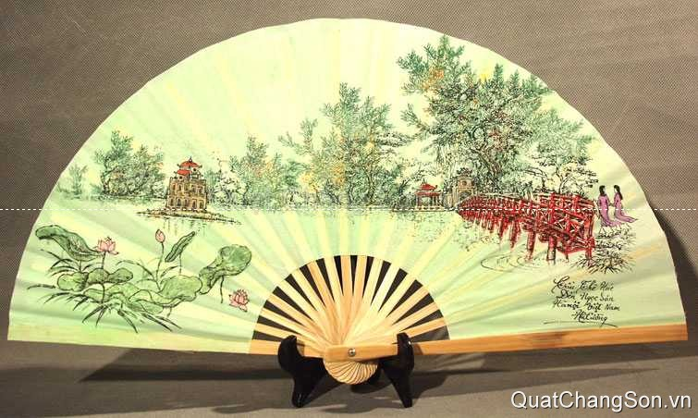
II. THÂN BÀI
2. ĐẶC ĐiỂM, CẤU TẠO
Dù đã xuất hiện từ rất lâu nhưng chủ yếu mọi người thường dùng là quạt nan, quạt giấy, quạt vải. Nguyên liệu chính để làm ra là nan, tre, giấy, vải. Ngày xưa quạt chỉ có họa tiết là thư pháp hoặc màu trơn nhưng ngày nay nó được làm đẹp hơn, tinh tế hơn với nhiều kiểu dáng, họa tiết khác nhau như hình vẽ rồng phượng, cảnh thiên nhiên rừng núi,...

Slide 19
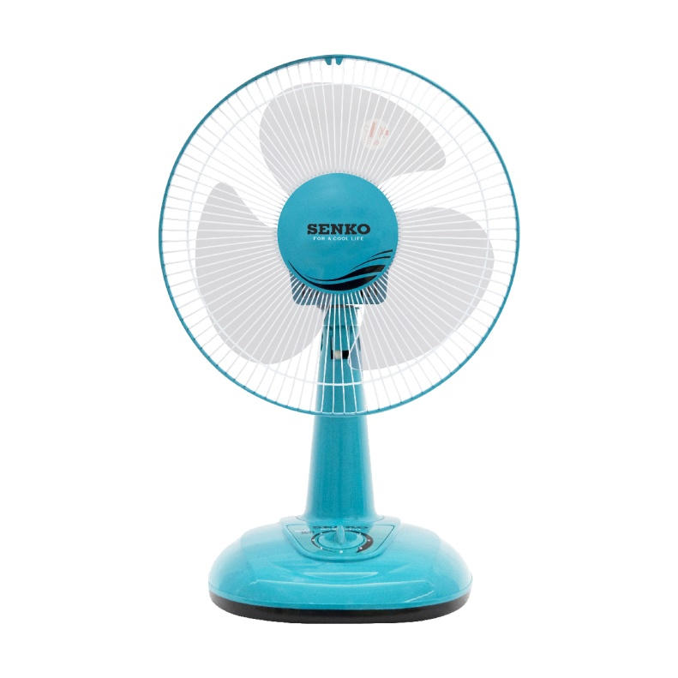
II. THÂN BÀI
2. ĐẶC ĐiỂM, CẤU TẠO
Chiếc quạt điện chắc hẳn vô cùng quen thuộc với tất cả chúng ta như quạt treo tường, quạt thông giớ, quạt cây, quạt hơi nước, quạt trần,...Nó được làm từ những chất liệu vo cùng bền và chắc chắn như vỏ và cánh quạt được làm từ nhựa cứng, các bộ phận bên trong được làm từ đồng và sắt vì vậy tuổi thọ của chúng rất lâu đời.
Một chiếc quạt điện được chia thành 5 phần:
đế quạt;
vỏ quạt;
cánh quạt [từ 3-5 cánh];
động cơ:
bộ phận điều khiển
Động cơ là phần cốt lõi quyết định chất lượng của quạt. Khi động cơ hoạt động, trục quay sẽ làm quay cánh quạt

Slide 20
II. THÂN BÀI
3. CÔNG DỤNG
Giúp làm mát cho ta, đặc biệt, quạt điện được ưa chuộng hơn vì chúng có thể làm mát nhanh mà không cần sức người để quạt
Là một trong những nét đẹp trong văn hóa Việt Nam với những chiếc quạt dùng để biểu diễn các tiết mục nghệ thuật hay được sử dụng như một phụ kiện thời trang mà tinh tế
Ngày nay với sự phát triển của khoa học kỹ thuật, quạt điện được cải tiến có thêm chức năng làm sạch không khí, phun sương,...Với mỗi công dụng, chức năng mà quạt điệ có những cách thức hoạt động khác nhau phù hợp với nhu cầu người dùng

Slide 21
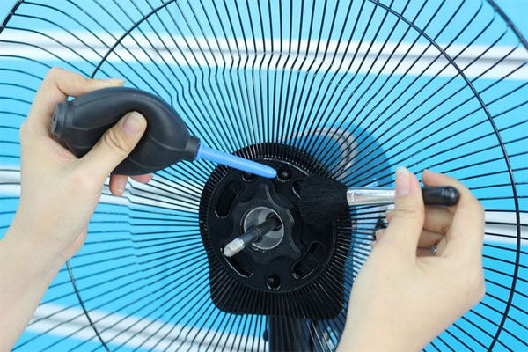
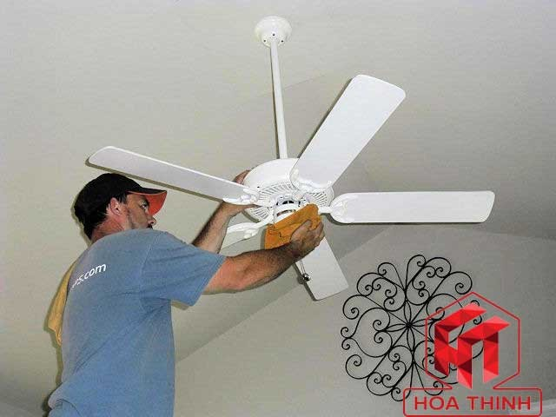
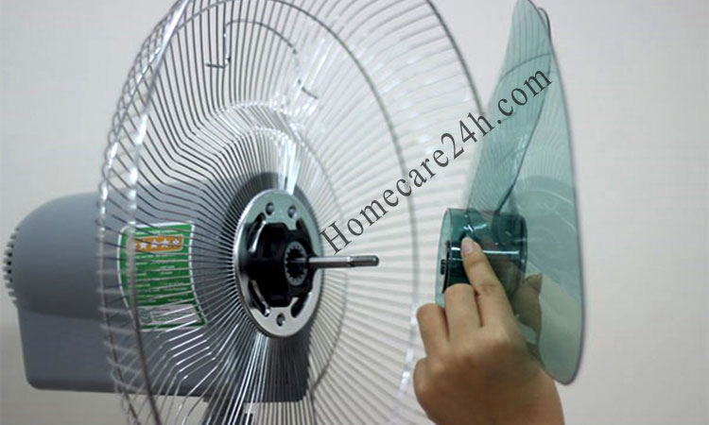
II. THÂN BÀI
4. CÁCH BẢO QUẢN
Định kì cứ 6 tháng tra dầu một lần vào trục xoay để quạy chạy êm hơn
Thường xuyên lau chùi sạch sẽ, rửa cánh quạt nếu quá bẩn
Nếu thấy quạt có biểu hiện bất thường như có tiếng kêu, vỏ quạt bị nứt, cánh quạt lỏng lẻo,... Thì cần phải sửa chữa.

Slide 22
III. KẾT BÀI
NÊU SUY NGHĨ, TÌNH CẢM VỀ CÁI QUẠT
Mỗi đồ dùng hay vật nuôi ta gắn bó đủ lâu đều có thể chất chứa những tình cảm riêng và quạt cũng không phải ngoại lệ. Mỗi chiếc quạt nan đưa ta về thời ấu thơ nằm trong vòng tay bà và mẹ trong những trưa hè oi ả, ta thiu thiu với những làn gió nhẹ và tiếng ru à ơi. Với những chiếc quạt giấy, quạt vải chất chứa những bài học triết lý về cuộc đời về con người, về ca dao, tục ngữ, về phong cảnh thiên nhiên thơ mộng hữu tình của đất nước. Vậy nên dù sử dụng bất kì loại quạt nào thì chúng ta cũng cần trân trọng, nâng niu chúng để mỗi chiếc quạt không chỉ ở bên cạnh ta với mục đích làm mát mà còn trở thành một kỉ niệm, một người bạn của chúng ta gắn bó lâu dài.

Slide 23



HƯỚNG DẪN VỀ NHÀ
1. Bài vừa học:
- Nắm được nội dung bài vừa học.
- Hoàn thành đề bài trên (lưu ý trong bài có sử dụng một số biện pháp nghệ thuật).
2. Bài sắp học: ĐẤU TRANH CHO MỘT THẾ GIỚI HOÀ BÌNH/ sgk/17 ->20
- Đọc kĩ văn bản và các chú thích.
- Trả lời câu hỏi phần Đọc-hiểu văn bản/ sgk/20.
- Chuẩn bị bài tập phần Luyện tập/ sgk/ 21.

